Slide 1
学生管理系统
项目作者：王迁

Slide 2
1.平台和开发环境为：Linux系统 + Gcc + Gdb
2.开发语言为：C语言
3.冒泡排序、循环链表、makefile
3.项目功能要求：实现教师、学生的增、删、改、 查、排序、显示

Slide 3
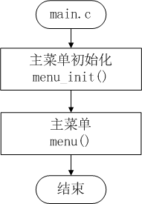
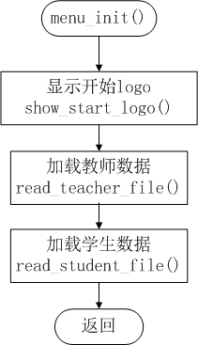

Slide 4
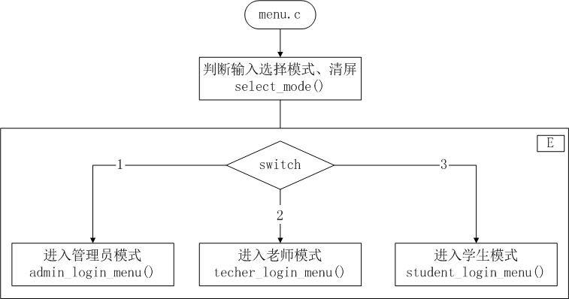

Slide 5
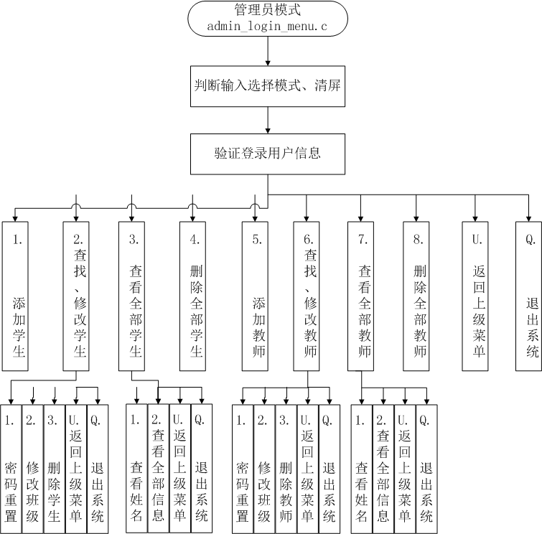

Slide 6
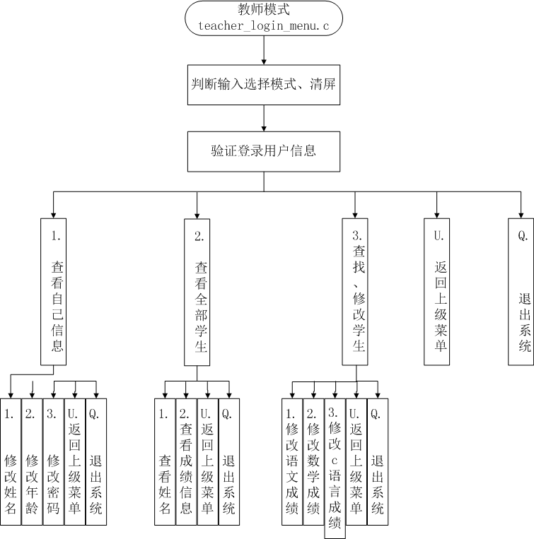

Slide 7
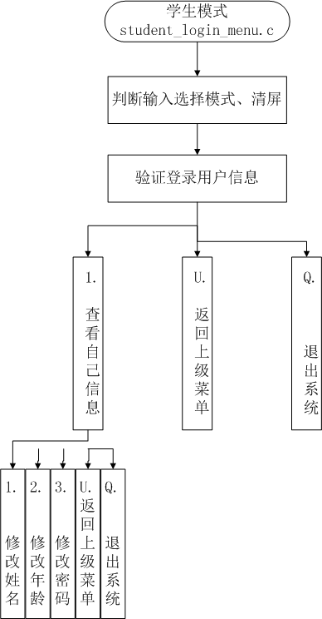

Slide 8
项目测试报告：
完成进度：
1.项目要求功能完全实现；
2.实现了防止输入数值时输入非数值字符
3.实现了输入字符超出数组大小问题
项目缺陷：
1.没有防止输入姓名时 输入数值
2.在选择时如果输入多个字符只能接收第 一个字符
3.修改密码如果超过32个字符，超出部分 第二次输入时还需原样输入，否则修改 失败
4.查找时如果有重复出现只能查找第1个

Slide 9
谢谢 观看

